Slide 1
IA-POWERED QA & DEPLOY
Amazon Q como protagonista del desarrollo

Slide 2


OBJETIVOS DE LA SESIÓN
Objetivo Principal: Garantizar la estabilidad del producto mediante una estrategia de pruebas integral que habilite un pase a producción seguro en la nube.
Puntos Clave:
1. Cobertura Total: Alinear los 3 niveles de defensa: Código (Unitarias), Negocio (Funcionales) y Rendimiento (No Funcionales).
2. Filtros de Calidad ("Quality Gates"): Establecer que ningún código avanza si no pasa las pruebas automatizadas.
3. Despliegue Continuo: Asegurar que solo el software validado y estable se despliega automáticamente en la infraestructura de AWS.

Slide 3
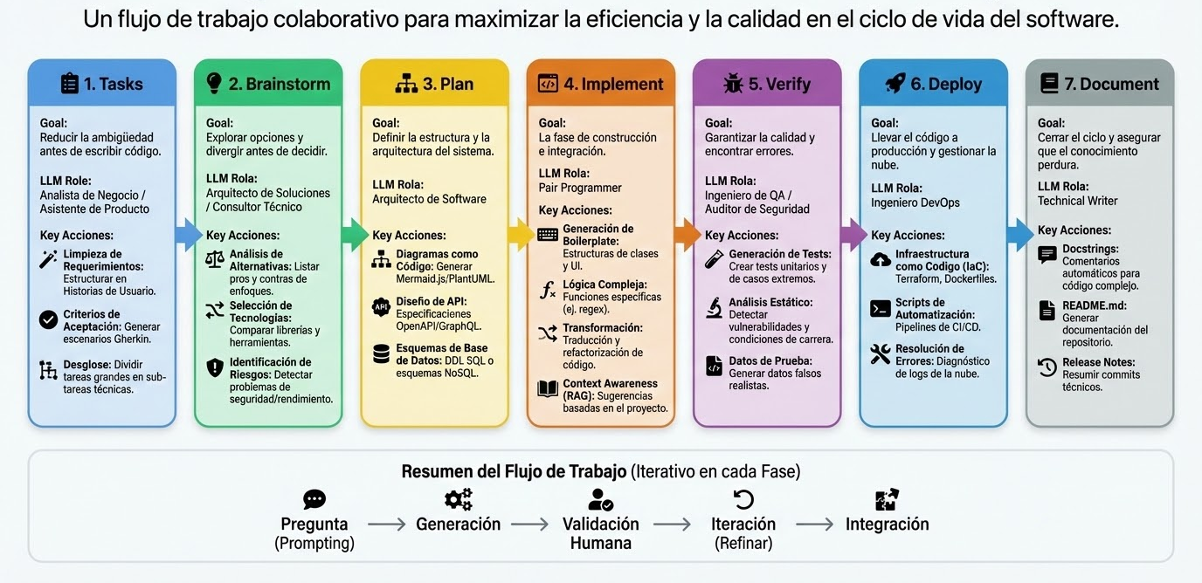
METODOLOGIA

Slide 4
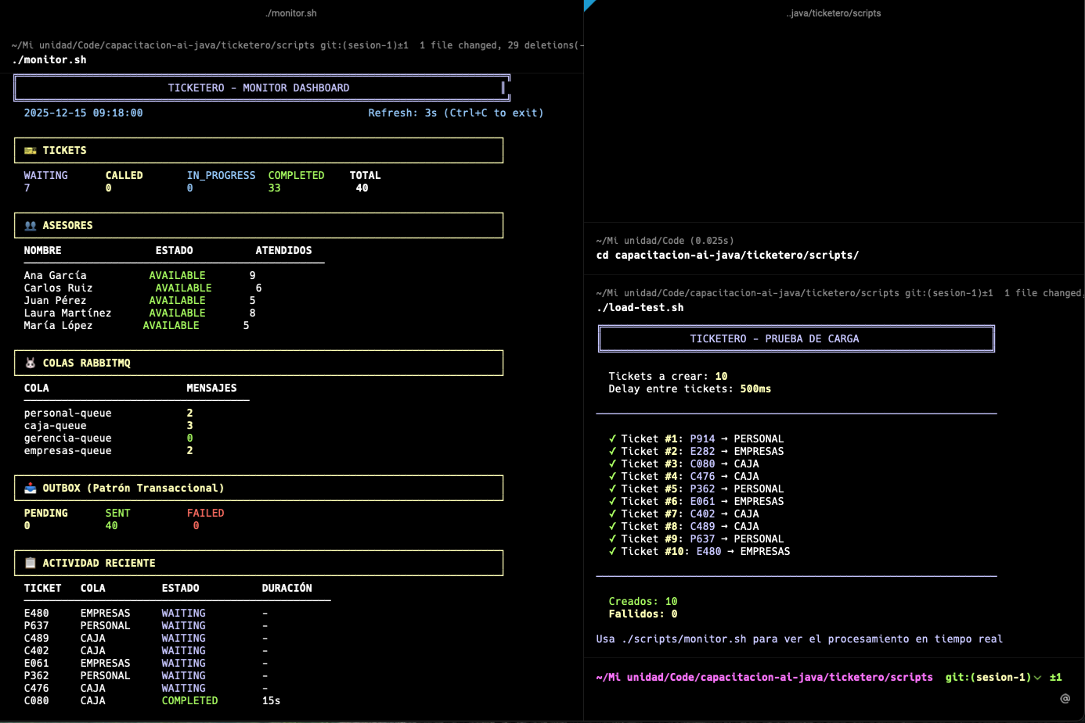
PROYECTO ON-PREMISE
https://drive.google.com/file/d/1OmG2iCck9-j6_Ud4RTXFEBvGR8h_106G/view?usp=sharing

Slide 5
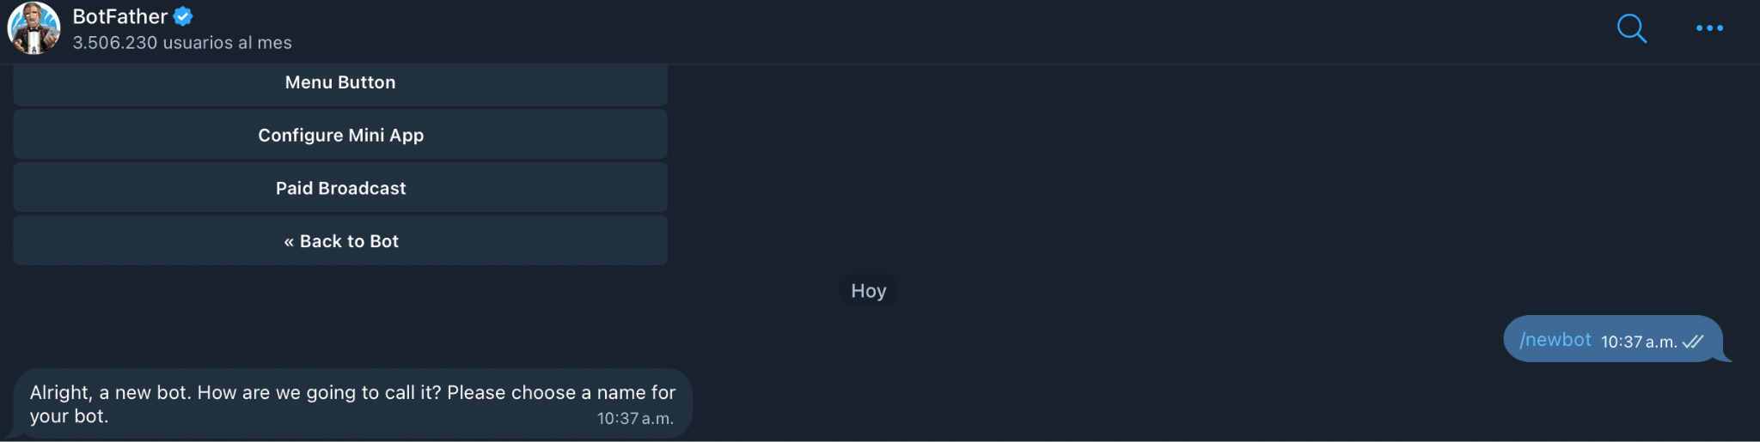

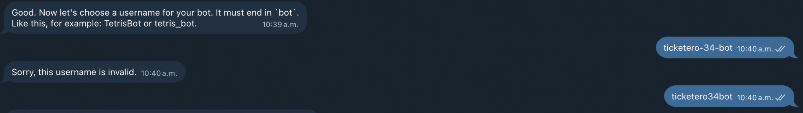
PROYECTO ON-PREMISE

Slide 6
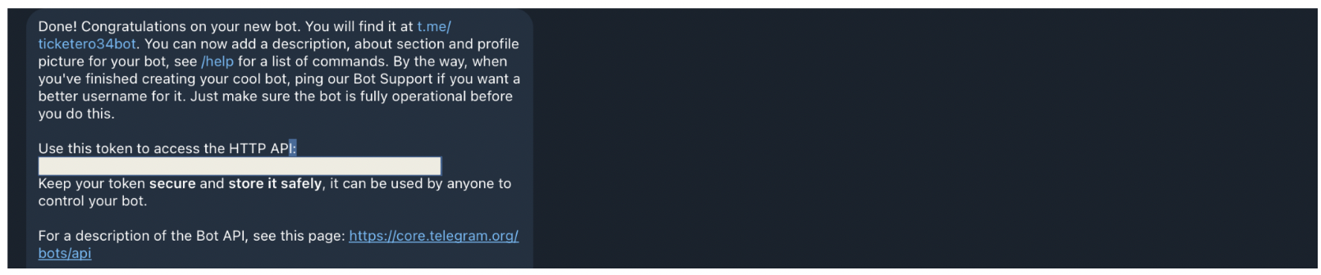
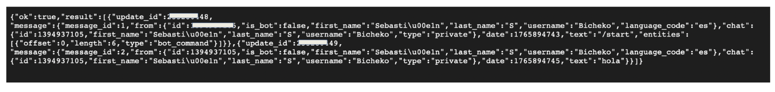
PROYECTO ON-PREMISE
https://api.telegram.org/bot[TOKEN]/getUpdates

Slide 7
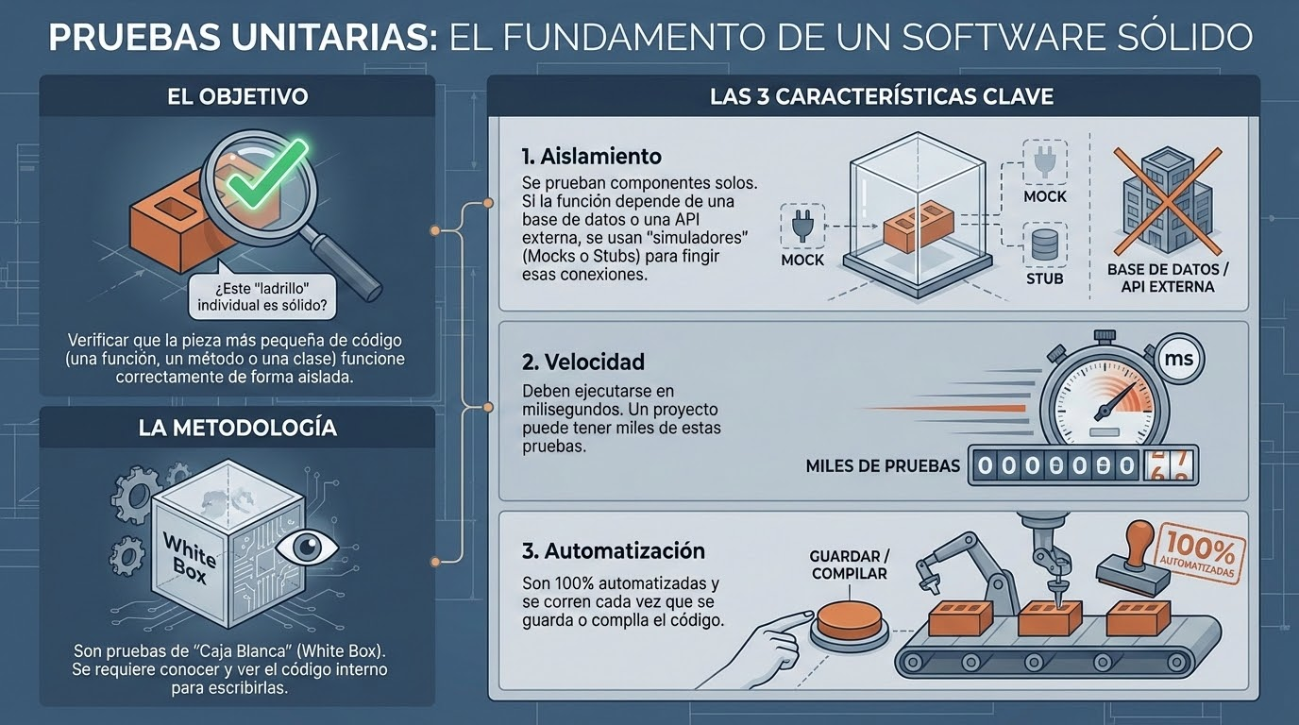
PRUEBAS UNITARIAS
https://docs.google.com/document/d/1LDLB6EvY1srGH8kNOrpjsWSFqquYCQbHT6h2KZhXJXw/edit?usp=sharing

Slide 8
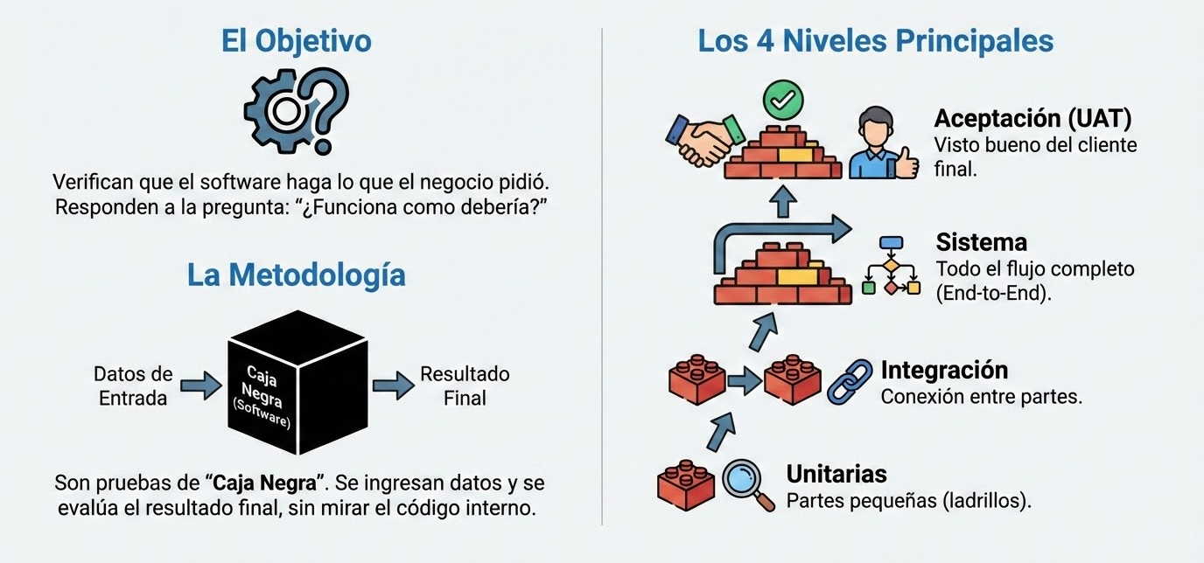
PRUEBAS FUNCIONALES
https://docs.google.com/document/d/1xxvvgD4UvFRgEJ3zNRXr3t1QqXQHSFJkdgzjHZSXfg4/edit?usp=sharing

Slide 9
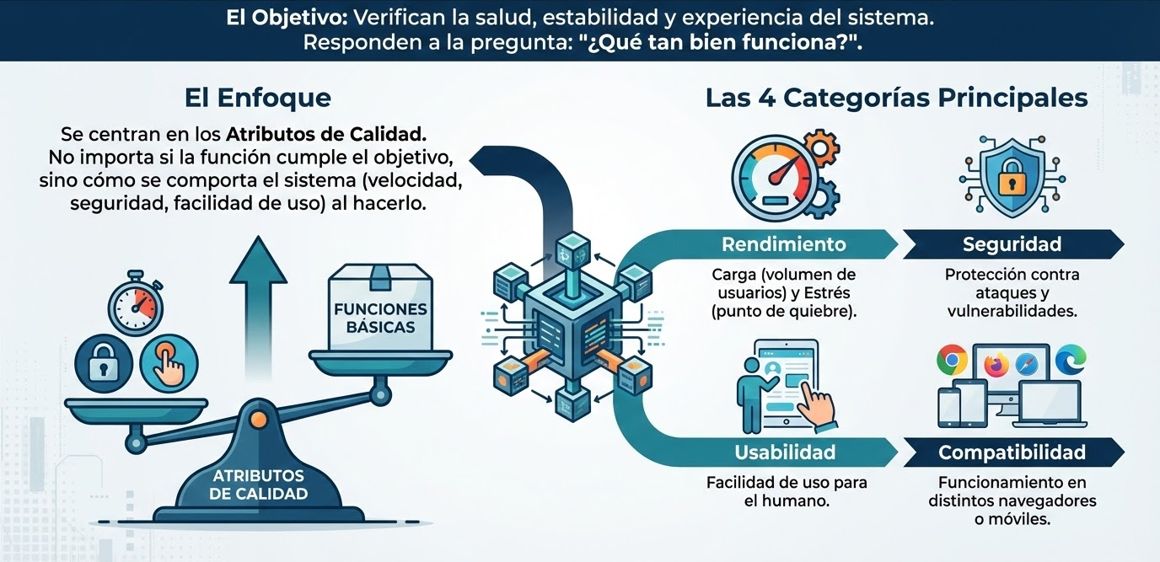
PRUEBAS NO FUNCIONALES
https://docs.google.com/document/d/1DpQ_oxqPVkPhm7axzUZQJszQmg8fsXS0F_PdjcBO48w/edit?usp=sharing

Slide 10
ARQUITECTURA ACTUAL vs AWS
Componente Local | Servicio AWS | Beneficio
Docker (App) | ECS Fargate | Serverless containers, auto-scaling
PostgreSQL container | RDS PostgreSQL | Managed, backups automáticos, Multi-AZ
RabbitMQ container | Amazon MQ | Managed RabbitMQ, alta disponibilidad
docker-compose.yml | Terraform/CDK | Infrastructure as Code
localhost:8080 | Application Load Balancer | HTTPS, health checks, distribución
.env files | Secrets Manager | Rotación automática, encriptación
docker logs | CloudWatch Logs | Centralizado, alertas, retención

Slide 11
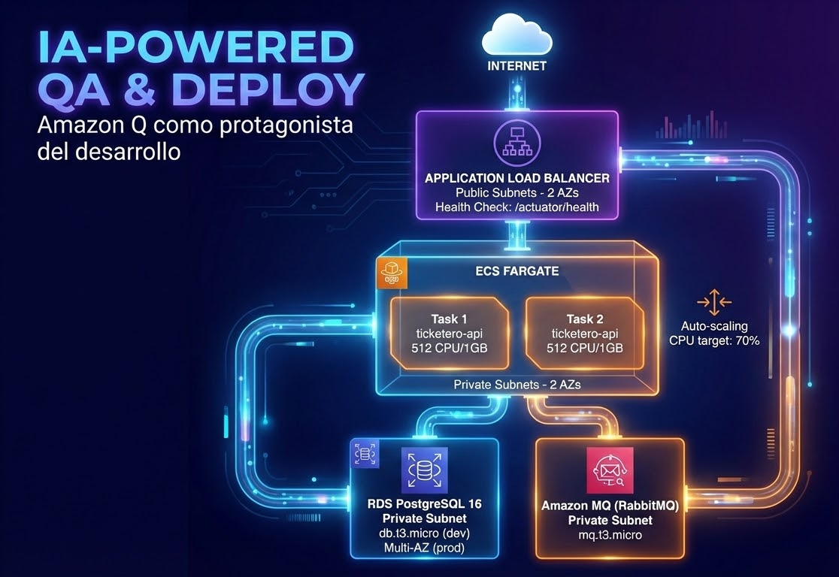
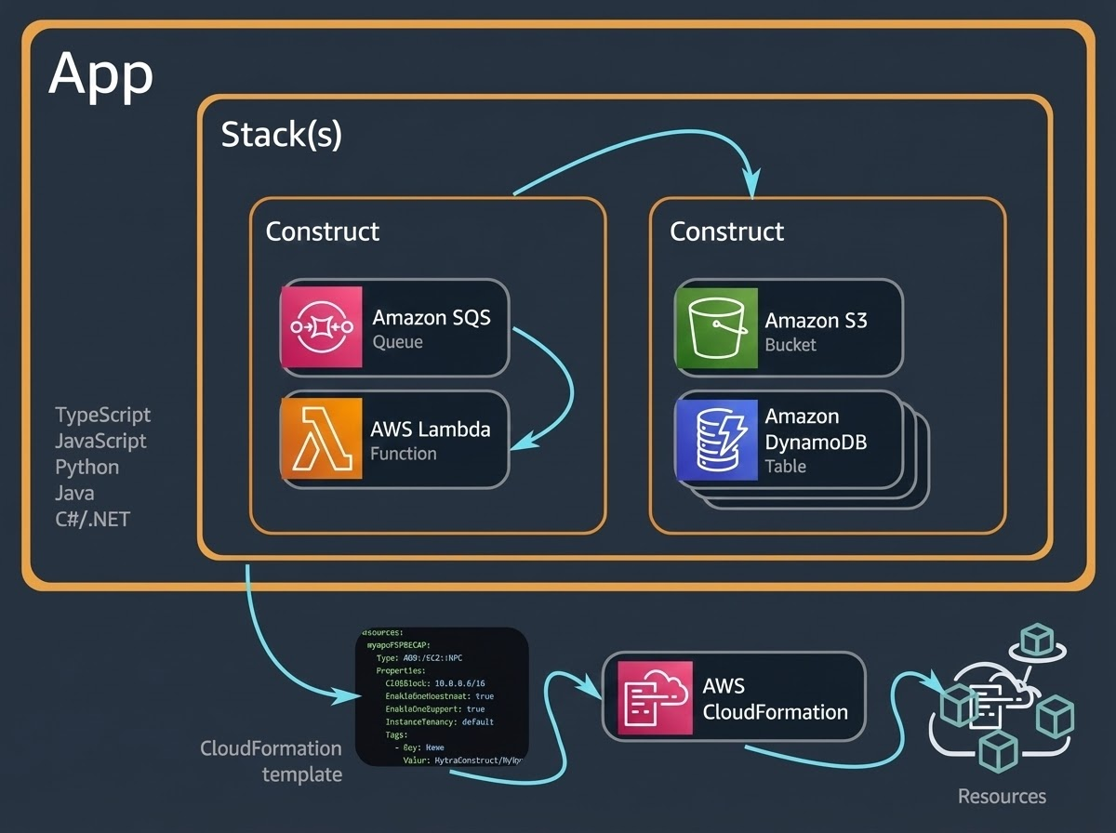
ARQUITECTURA PROPUESTA
https://docs.google.com/document/d/1ESpmDZYlpUfS25N6VB4AWs8Ec9il--rA5h4ZfRrixFw/edit?usp=sharing

Slide 12
¡Gracias!

